Slide 1



TIẾNG VIỆT 1

Slide 2
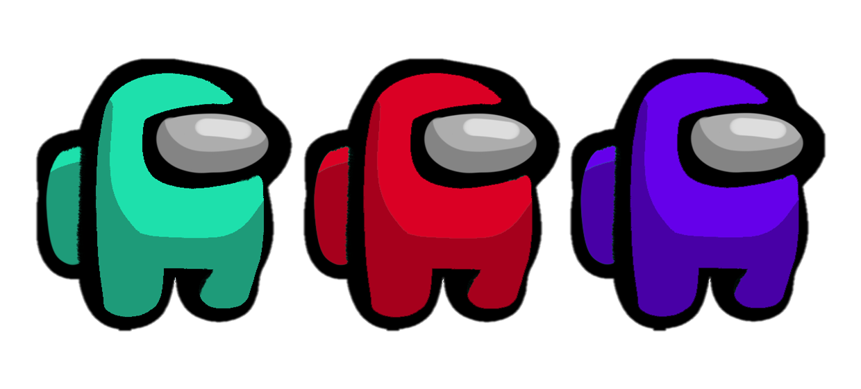
Khởi động
1
be bé
bè cá
bế bé

Slide 3
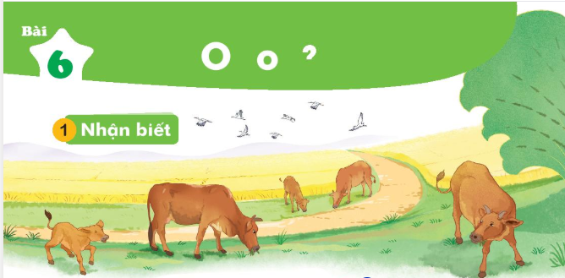

Bài
O o
6
̉
Nhận biết
2
Đàn bo gặm cỏ.
̀

Slide 4
Đọc
3
o
b
o
c
o
bo
cỏ
̀
o
o
o
o
o
o
bò
bó
bỏ
cò
có
cỏ

Slide 5
Đọc
Chào quý thầy cô. Do k biết thầy cô dạy bổ ngang hay bổ dọc nên em làm 2 slide, thầy cô dạy theo hình thức nào thì dùng slide đó nhé, Cái nào k phù hợp thì thầy cô xoá đi nhé!
(Đọc xong thầy cô xoá tex này đi nhé)
Yêu thương!
3
o
b
o
c
o
bò
cỏ
o
o
o
o
o
o
o
bò
bó
bỏ
cò
có
cỏ

Slide 6
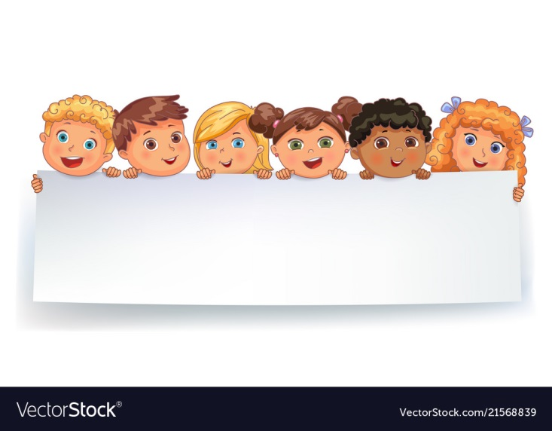


Thư giãn nào!

Slide 7
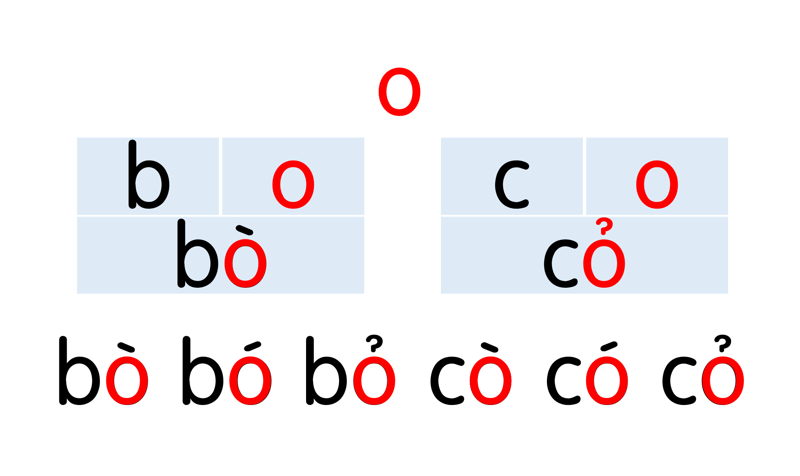
Notes:
Ôn lại

Slide 8
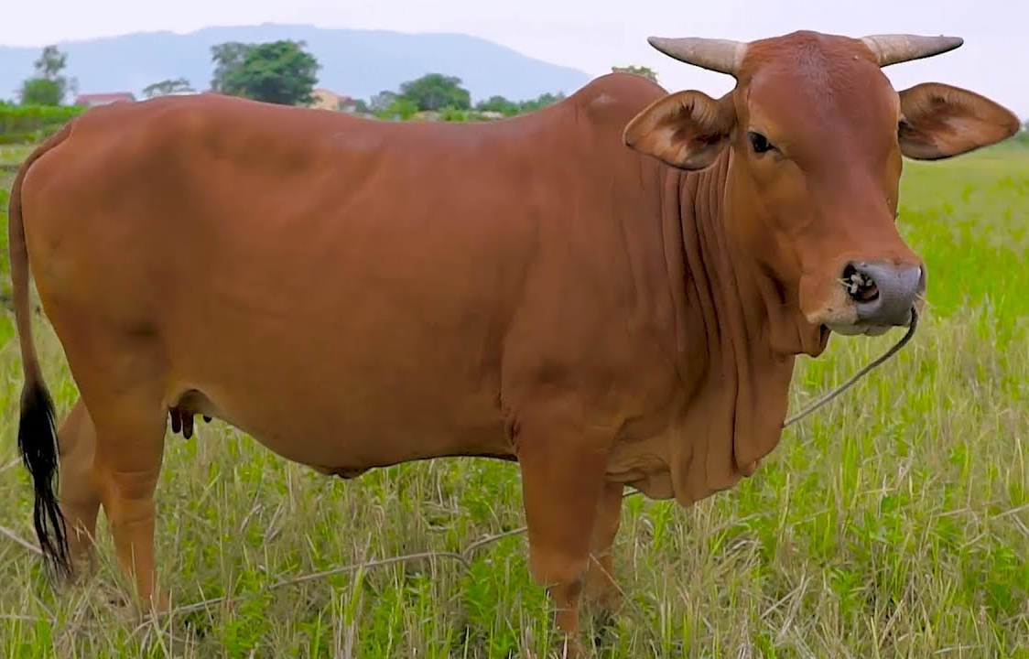
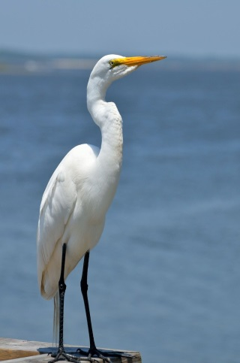
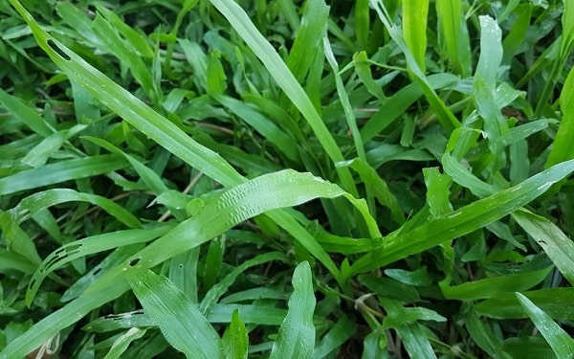
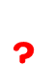
o
bò
o
cò
cỏ
o

Slide 9
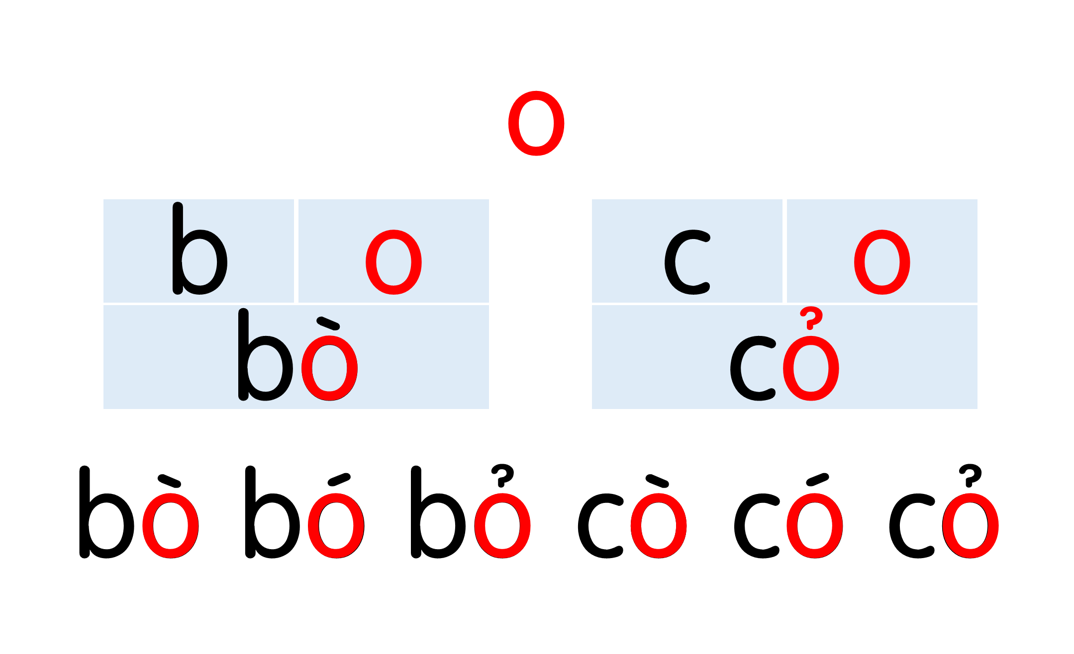


Slide 10
Hướng dẫn viết bảng
4
o

Slide 11
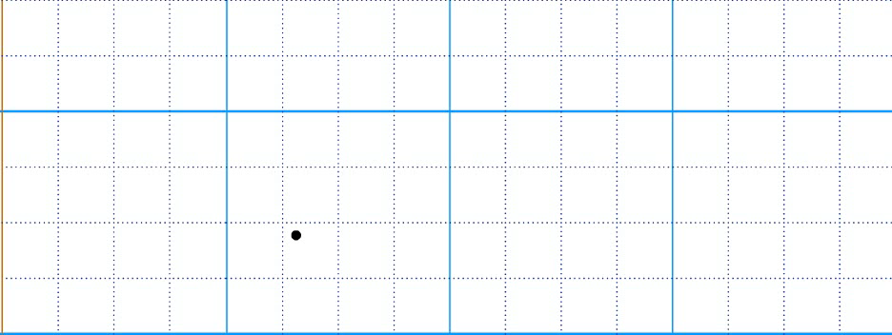


Slide 12
Viết vở
5
o
o
cỏ
bò

Slide 14
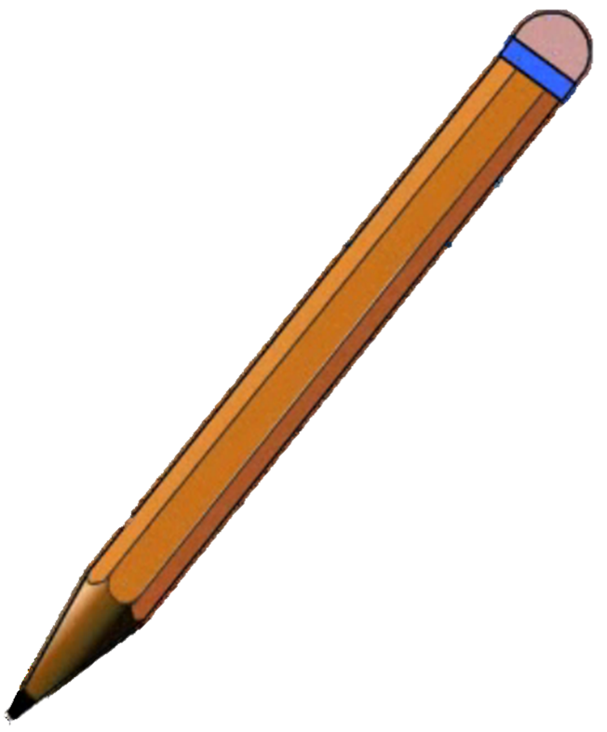
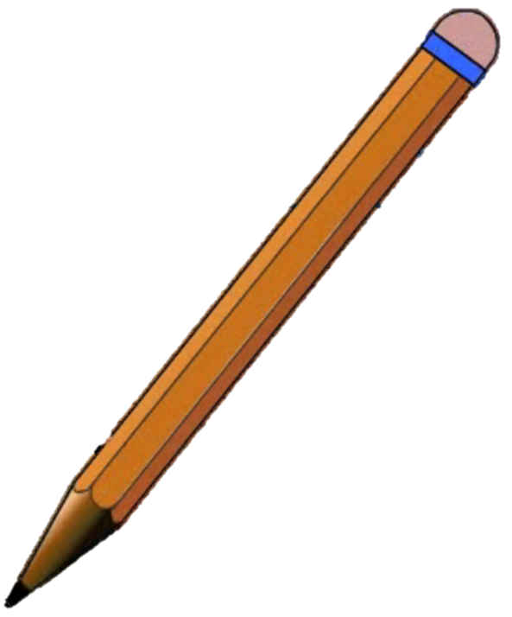
bò
cỏ

Slide 15
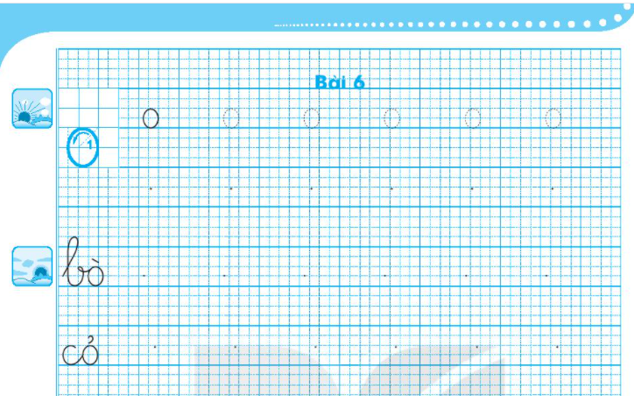

Slide 16
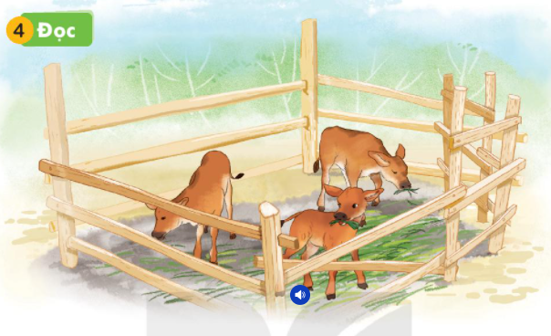
Đọc
6
Bê có cỏ.
o
o

Slide 17


Slide 18
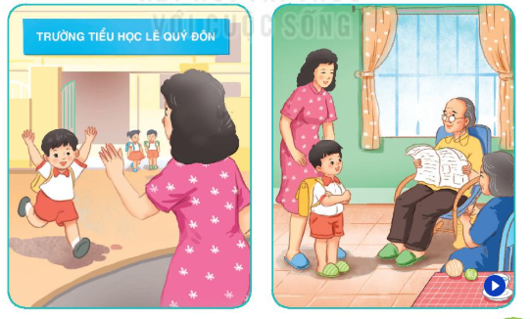
Nói
7
Chào hỏi

Slide 19


Slide 20

…
t
có
dò
c
v
bó
đo
o
đ
b
lọ
võ
l
d
ho
to
h

Slide 21
Dặn dò

